Slide 1
РАЗРАБОТКА ОСНОВНЫХ ОБРАЗОВАТЕЛЬНЫХ ПРОГРАММ ЮЖНОГО ФЕДЕРАЛЬНОГО УНИВЕРСИТЕТА
Руководитель
Дирекции образовательных программ и проектов
Ирина Ивановна Матющенко

Slide 2
Приказ МОН от 19 декабря 2013г. № 1367 «Порядок организации и осуществления образовательной деятельности по образовательным программам высшего образования – программам бакалавриата, программам специалитета, программам магистратуры»
Определяет порядок разработки и реализации образовательных программ
Порядок разработки и утверждения образовательных программ устанавливается организацией
(приказ ЮФУ от 3 апреля 2014 года № 134-ОД)

Slide 3
ОБРАЗОВАТЕЛЬНАЯ ПРОГРАММА ПРЕДСТАВЛЯЕТ СОБОЙ КОМПЛЕКС
ОСНОВНЫХ ХАРАКТЕРИСТИК ОБРАЗОВАНИЯ
(объем, содержание, планируемые результаты),
ОРГАНИЗАЦИОННО-ПЕДАГОГИЧЕСКИХ УСЛОВИЙ и ФОРМ АТТЕСТАЦИИ, который представлен в виде:
ОБЩЕЙ ХАРАКТЕРИСТИКИ ОБРАЗОВАТЕЛЬНОЙ ПРОГРАММЫ,
УЧЕБНОГО ПЛАНА И КАЛЕНДАРНОГО УЧЕБНОГО ГРАФИКА,
РАБОЧИХ ПРОГРАММ ДИСЦИПЛИН (МОДУЛЕЙ),ПРАКТИК,
ОЦЕНОЧНЫХ СРЕДСТВ,
МЕТОДИЧЕСКИХ МАТЕРИАЛОВ И ИНЫХ КОМПОНЕНТОВ, ВКЛЮЧЕННЫХ В СОСТАВ ОБРАЗОВАТЕЛЬНОЙ ПРОГРАММЫ ПО РЕШЕНИЮ ОРГАНИЗАЦИИ

Slide 4
Образовательная программа определяет:
планируемые результаты освоения ОП- компетенции обучающихся, установленные образовательным стандартом, и компетенции обучающихся, установленные организацией дополнительно с учетом направленности программы
планируемые результаты обучения по каждой дисциплине (модулю) и практике – знания, умения, навыки или опыт деятельности, характеризующие этапы формирования компетенций и обеспечивающие достижение планируемых результатов освоения ОП
Компетентностная модель выпускника

Slide 5
Характеристика образовательной программы:
наименование программы, квалификация, присваиваемая выпускнику, направленность ОП,
цель, отражающая специфику ОП, социальную роль и мнение работодателей,
вид (виды) профессиональной деятельности выпускника (определяют разработчики на основании стандарта, исходя из потребностей рынка труда, научно-исследовательского и материально-технического ресурса образовательной организации),
планируемые результаты освоения (компетенции),
матрица соотношения компетенций и учебных дисциплин определяет место дисциплины в учебном плане и этапы формирования компетенций,
сведения о профессорско-преподавательском составе, необходимом для реализации ОП

Slide 6
ПРИНЦИПЫ ОБНОВЛЕНИЯ ФГОС Требования к результатам освоения ОП – компетенциям
Общекультурные
Профессиональные
Общепрофес
сиональные
«Ядро» направления подготовки
Единые на уровень ВО
(9 ОК для бакалавров,
3 ОК для магистров,
9 ОК для специалистов)
Виды деятельности
ПК
ПК
ПК
Направленности (профили) подготовки

Slide 7
ПРИНЦИПЫ ОБНОВЛЕНИЯ ФГОС Требования к структуре ОП Приведение к норме ФЗ-273, переработка таблицы 2
Базовая часть ОП,
объем в ЗЕ
Структура ОП
Часть формируемая участниками образовательных отношений,
объем в ЗЕ

Slide 8
ПРИНЦИПЫ ОБНОВЛЕНИЯ ФГОС Требования к структуре ОП
Наименование элемента программы |  | Объем в зачетных единицах
Блок 1 | Дисциплины (модули) | 201 – 231
 | Базовая часть | 120 - 138
 | Вариативная часть
Блок 2 | Практики | 12 - 21
Блок 3 | Государственная итоговая аттестация | 6-9
Всего: |  | 240

Slide 9
УЧЕБНЫЙ ПЛАН И КАЛЕНДАРНЫЙ УЧЕБНЫЙ ГРАФИК
Базовый учебный план определяет перечень и последовательность освоения дисциплин/модулей, всех видов практик, научно-исследовательской работы и других видов учебной деятельности, их трудоемкость в зачетных единицах и академических часах, распределение лекционных, практических, лабораторных видов занятий и самостоятельной работы студента, формы промежуточных и итоговой аттестаций.
График учебного процесса должен отражать сроки и периоды теоретического обучения, экзаменационных сессий, всех видов практик, государственной итоговой аттестации, каникул.
Рабочий учебный план – ежегодное обновление

Slide 10
РАБОЧАЯ ПРОГРАММА ДИСЦИПЛИНЫ (МОДУЛЯ) / ПРАКТИКИ
перечень планируемых результатов обучения(ЗУН), соотнесенных с планируемыми результатами освоения ОП (компетенциями),
место дисциплины/практики в структуре ОП,
объем дисциплины/практики в з.е. и часах, выделенных на контактную работу обучающихся с преподавателем и на самостоятельную работу,
содержание, структурированное по темам,
перечень учебно-методического обеспечения для самостоятельной работы обучающихся,
фонд оценочных средств для промежуточной аттестации,

Slide 11
РАБОЧАЯ ПРОГРАММА ДИСЦИПЛИНЫ (МОДУЛЯ) / ПРАКТИКИ
основная и дополнительная учебная литература, ресурсы сети «Интернет», необходимые для освоения дисциплины и проведения практики,
информационные технологии, используемые при проведении занятий и практик, включая перечень программного обеспечения и информационных справочных систем,
описание материально-технической базы.
Все разделы описываются с учетом требований федерального государственного образовательного стандарта

Slide 12
ОЦЕНКА КАЧЕСТВА ОСВОЕНИЯ ОБРАЗОВАТЕЛЬНОЙ ПРОГРАММЫ
В соответствии с п.9 «Порядка организации и осуществления образовательной деятельности» организация обеспечивает:
- проведение учебных занятий, практик,
- проведение контроля качества освоения ОП посредством текущего контроля успеваемости, промежуточной аттестации обучающихся и государственной итоговой аттестации обучающихся

Slide 13
ФОНДЫ ОЦЕНОЧНЫХ СРЕДСТВ
Конкретные формы и процедуры текущего контроля и промежуточной аттестации по каждой дисциплине и практике устанавливаются образовательной организацией самостоятельно и доводятся до сведения обучающихся в сроки, определенные в локальных нормативных актах
(ПОРЯДОК применения балльно-рейтинговой системы оценивания знаний при проведении текущего контроля и промежуточной аттестации обучающихся (приказом ЮФУ от 9 июня 2014 года № 248-ОД)
Для осуществления текущего контроля успеваемости и промежуточной аттестации обучающихся образовательная организация создает фонды оценочных средств, позволяющие оценить достижение запланированных в ОП результатов обучения и уровень сформированности всех компетенций, заявленных в образовательной программе.

Slide 14
ФОНДЫ ОЦЕНОЧНЫХ СРЕДСТВ ДЛЯ ПРОМЕЖУТОЧНОЙ И ГОСУДАРСТВЕЕННОЙ ИТОГОВОЙ АТТЕСТАЦИИ
перечень компетенций с указанием этапов их формирования в процессе освоения программы;
описание показателей и критериев оценивания компетенций, а также шкал оценивания;
типовые контрольные задания, необходимые для оценки знаний, умений, навыков, характеризующих этапы формирования компетенций в процессе освоения ОП и для оценки результатов освоения ОП;
методические материалы, определяющие процедуры оценивания знаний, умений, навыков, характеризующих этапы формирования компетенций и для оценки результатов освоения ОП в целом.

Slide 15
Федеральный закон «Об образовании в РФ» №273-ФЗ, статья 12
П.7. Организации, осуществляющие образовательную деятельность по имеющим государственную аккредитацию образовательным программам (за исключением…) разрабатывают образовательные программы в соответствии с ФГОС и с учетом соответствующих примерных основных образовательных программ (ПООП).
П.9 ПООП разрабатываются с учетом их уровня и направленности на основе ФГОС
П.10. ПООП включаются по результатам экспертизы в реестр ПООП, являющийся государственной информационной системой…

Slide 16
Рекомендуемая разработчикам ПООП «Карта компетенции»
Этап (уровень) освоения компетенции* | Планируемые результаты обучения** (показатели достижения заданного уровня освоения компетенций) | Критерии оценивания результатов обучения
 |  | 1 | 2 | 3 | 4 | 5
Первый этап (уровень) (ОК-1) –I (желательно конкретизировать формулировки компетенции ) | Владеть: _____________________В (ОК-1) –I Уметь: _____________________У (ОК-1) –I Знать: ______________________З (ОК-1) –I
Второй этап (уровень) (ОК-1) –II (желательно конкретизировать формулировки компетенции) | Владеть: _________________ В (ОК-1) –II Уметь: _____________________У (ОК-1) –II Знать: _____________________З (ОК-1) –II
Третий этап (уровень) (ОК-1) –III (желательно конкретизировать формулировки компетенции) | Владеть: ____________________В (ОК-1) –III Уметь: ____________________В (ОК-1) –III Знать: ____________________В (ОК-1) –III

Slide 17
Общие требования к ООП
обновляемость,
размещение на официальном сайте организации (приказ Рособрнадзора от 29.05.2014 № 785),
предъявление при лицензировании.

Slide 18
РЕАЛИЗАЦИЯ ОБРАЗОВАТЕЛЬНОЙ ПРОГРАММЫ (Приказ МОН от 29.12.2013 № 1367)
Выбор методов и средств обучения, образовательных технологий и учебно-методического обеспечения осуществляется организацией самостоятельно исходя из планируемых результатов освоения ОП
Применение инновационных форм учебных занятий, развивающих навыки командной работы, межличностной коммуникации, принятия решений, лидерские качества,
преподавание курсов, составленных на основе результатов научных исследований, проводимых организацией

Slide 19
ПОРЯДОК организации и осуществления образовательной деятельности по ОП высшего образования – программам Б, С и М (Приказ №1367 от 19.12.2013), п.52 и 54
Устранена неправильная шкала:
Аудиторная работа
Внеаудиторная
работа
Работа во взаимодействии с преподавателем (контактная работа)
Самостоятельная работа

Slide 20
ПОРЯДОК организации и осуществления образовательной деятельности по ОП высшего образования – программам Б, С и М (Приказ №1367 от 19.12.2013), п.57
П.57. Минимальный объем контактной работы обучающихся с преподавателем, а также минимальный объем занятий лекционного и семинарского типов при организации образовательного процесса по образовательной программе устанавливаются локальным нормативным актом организации

Slide 21
РЕАЛИЗАЦИЯ ОБРАЗОВАТЕЛЬНОЙ ПРОГРАММЫ (Приказ МОН от 29.12.2013 № 1367)
Модульный принцип представления содержания ОП и построения учебных планов
Модуль – относительно самостоятельная (логически завершенная) часть ОП, отвечающая за формирование определенной компетенции или группы родственных компетенций
Сетевая форма реализации ОП с использованием ресурсов нескольких организаций, в т.ч. иностранных или иных организаций (организация в установленном ею порядке осуществляет зачет результатов обучения по дисциплинам и практикам в других организациях)

Slide 22
РЕАЛИЗАЦИЯ ОБРАЗОВАТЕЛЬНОЙ ПРОГРАММЫ (Приказ МОН от 29.12.2013 № 1367)
Лица, осваивающие ОП в форме самообразования могут быть зачислены в качестве экстернов для прохождения промежуточной и государственной итоговой аттестации в образовательную организацию
«Прикладному бакалавру» по решению организации предоставляется возможность одновременного освоения ОП СПО и (или) ОП профессионального обучения в рамках взаимодействия с профессиональными образовательными организациями, посредством создания базовых кафедр

Slide 23
ПРИКЛАДНОЙ БАКАЛАВРИАТ
Методические рекомендации по разработке и реализации образовательных программ высшего образования уровня бакалавриата. Тип образовательной программы «Прикладной бакалавриат»
Утверждены Заместителем министра образования Российской Федерации Климовым А.А. АК-2916/05вн от 11.09.2014

Slide 24
ПРИКЛАДНОЙ БАКАЛАВРИАТ
ТИП образовательной программы (по 105 направлениям подготовки)
Разрабатывается на основании заказа предприятия-партнера и при непосредственном участии представителей работодателей
Виды и задачи профессиональной деятельности – практикоориентированные (академический – научно-исследовательские и педагогические)
Профессионально-прикладные компетенции могут уточняться и дополняться в ходе реализации ОП
Объем практической части обучения
Разработка возможных траекторий получения разрядов, профессий рабочего и должностей служащих (в ходе практик)

Slide 25
ПРИКЛАДНОЙ БАКАЛАВРИАТ
В ходе учебной практики предусмотреть возможность приобретения обучающимися знаний и умений, требующихся для получения квалификационного разряда, класса, категории по профессии рабочего, должности служащего
ОП обязательно согласуется с руководителями организаций-партнеров, по заказу которых она сформирована
ОП прикладного бакалавриата могут реализовываться ОО самостоятельно на основе взаимодействия с организациями-партнерами (базовые кафедры), так и через сетевую форму ее реализации (договор)

Slide 26
ПРИКЛАДНОЙ БАКАЛАВРИАТ
По решению образовательной организации обучающимся может быть предоставлена возможность одновременного освоения ОП среднего профессионального образования и (или) основной программы профессионального обучения соответствующей направленности
Образовательная организация самостоятельно разрабатывает и утверждает порядок одновременного освоения
СПО + ВО = увеличение числа трудовых функций

Slide 27
БАЗОВЫЕ КАФЕДРЫ
ПОЛОЖЕНИЕ
о базовой кафедре Южного федерального университета (приказ ЮФУ от 2 июня 2014 года № 229-ОД)
Договор
Положение
Решение Ученого совета
На базе организаций, осуществляющих деятельность по профилю соответствующей ОП

Slide 28
РЕАЛИЗАЦИЯ ОБРАЗОВАТЕЛЬНОЙ ПРОГРАММЫ (Приказ МОН от 29.12.2013 № 1367)
Объем ОП в з.е., сроки получения высшего образования по формам обучения, при сетевой форме, при ускоренном обучении, срок получения образования инвалидами и лицами с ограниченными возможностями здоровья устанавливаются образовательным стандартом
Объем ОП в з.е. не зависит от формы получения образования, формы обучения, электронного и дистанционного обучения, сетевой формы реализации, обучения по индивидуальному плану, в том числе ускоренного обучения (240 з.е./300 з.е./120 з.е.)
Объем ОП – 60 з.е. в год (и не более 75 з.е. по индивидуальному учебному плану)

Slide 29
ИНДИВИДУАЛЬНЫЙ ПЛАН СТУДЕНТА
Порядок обучения по индивидуальному учебному плану, приказ ЮФУ от 03.09.2014 № 248-ОД
Индивидуальная образовательная траектория
Ускорение обучения на основании знаний, полученных при освоении программ среднего профессионального или высшего образования
Ускорение обучения для лиц, имеющих соответствующие способности и уровень развития, способных освоить программу в полном объеме за более короткий срок

Slide 30
РЕАЛИЗАЦИЯ ОБРАЗОВАТЕЛЬНОЙ ПРОГРАММЫ (Приказ МОН от 29.12.2013 № 1367)
Образовательная деятельность по ОП осуществляется на государственном языке РФ
Высшее образование может быть получено на иностранном языке в соответствии с образовательной программой и в порядке, установленном законодательством и локальными нормативными актами организации
Языки образования определяются локальными нормативными актами организации
ОП должна содержать сведения о языке обучения

Slide 31
РЕАЛИЗАЦИЯ ОБРАЗОВАТЕЛЬНОЙ ПРОГРАММЫ (Приказ МОН от 29.12.2013 № 1367)
Образовательная организация должна создать специальные условия для получения высшего образования по ОП обучающимися с ограниченными возможностями здоровья.
Методические рекомендации по организации образовательного процесса для обучения инвалидов и лиц с ограниченными возможностями здоровья в образовательных организациях высшего образования, в том числе оснащенности образовательного процесса.
Утверждены Заместителем министра образования Российской Федерации Климовым А.А. АК-44/05вн от 08.04.2014

Slide 32
ПРОФЕССИОНАЛЬНЫЕ СТАНДАРТЫ
Методические рекомендации по актуализации действующих федеральных государственных образовательных стандартов высшего образования с учетом принимаемых профессиональных стандартов, утвержденные Министром образования Российской Федерации Ливановым Д.В от 22.01.2015 № ДЛ-02/05вн
Актуализация образовательных стандартов в соответствии с профессиональными стандартами осуществляется в части разделов, содержащих описание профессиональной деятельности, к которой готовится выпускник, и требований к результатам освоения образовательной программы.

Slide 33
ПРОФЕССИОНАЛЬНЫЕ СТАНДАРТЫ
Методические рекомендации по разработке основных профессиональных образовательных программ и дополнительных профессиональных программ с учетом соответствующих профессиональных стандартов, утвержденные Министром образования Российской Федерации Ливановым Д.В.
от 22.01.2015 № ДЛ-01/05вн:
обновление программ ВО подразумевает учет содержания соответствующих ПС;
ОО вправе руководствоваться соответствующими должностными регламентами, иными нормативными правовыми актами, содержащими требования к специалистам;
после актуализации ФГОС и ПООП в них должны быть ПС;
ОП разрабатывается с учетом требований ПС, выбранного ОО самостоятельно, по рекомендации УМО или работодателей;
анализ: Квалификационные требования - Трудовые функции – Виды профессиональной деятельности – Задачи профессиональной деятельности – перечень профессиональных Компетенций

Slide 34
ПРОФЕССИОНАЛЬНЫЕ СТАНДАРТЫ
Должны учитываться на всех этапах проектирования ОП:
От результатов освоения к определению содержания ОП;
Содержание РПД и практик – результат обучения(знать, уметь, владеть) указывает к решению каких профессиональных задач/исполнению трудовых функций ПС готов;
ФОС – показатели усвоения знаний формулируются через описание действий, показатели освоения умений содержат характеристику видов работ

Slide 35
ПОЛИТИНФОРМАЦИЯ
Портал Федеральных государственных образовательных стандартов: fgosvo.ru
Единый портал: regulation.gov.ru
Центр российского образования: rusedu.center
Федеральный центр образовательного законодательства: lexed.ru
Единая информационная и методическая база общего и профессионального образования: informio.ru
Профессиональные стандарты:
profstandart.rosmintrud.ru
Руководителям образовательных программ: education.sfedu.ru
Sfedu – Образование – Актуальные документы

Slide 36
Характеристика соответствия содержания и качества подготовки обучающихся при государственной аккредитации программы требованиям ФГОС ВО

Slide 37
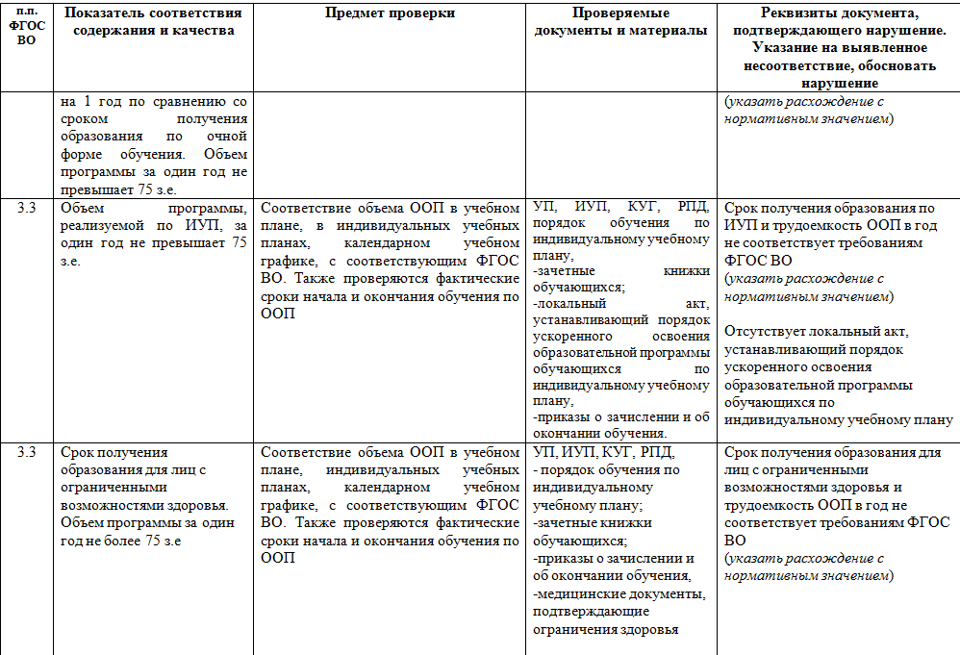

Slide 39
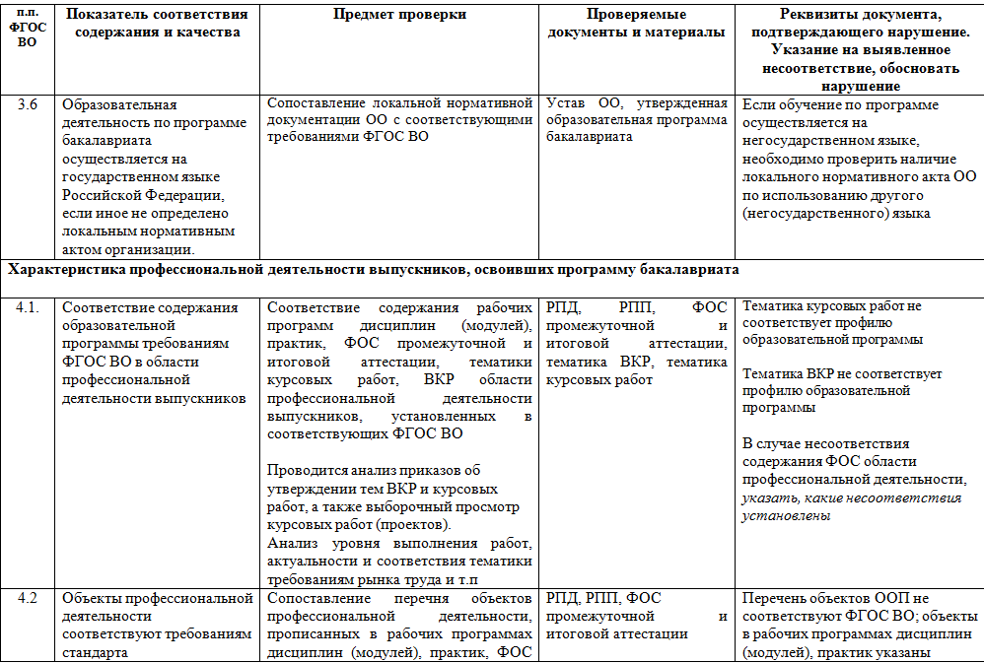

Slide 40
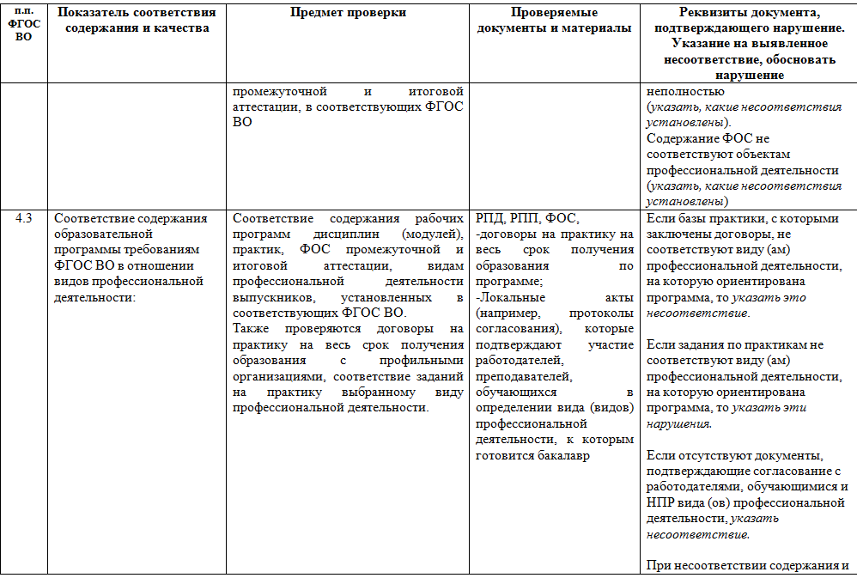

Slide 41
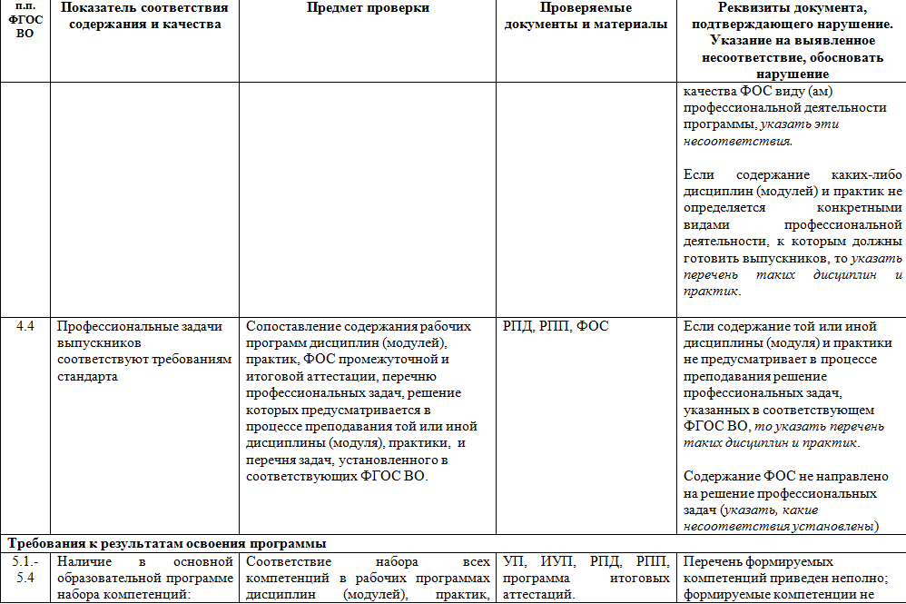

Slide 42
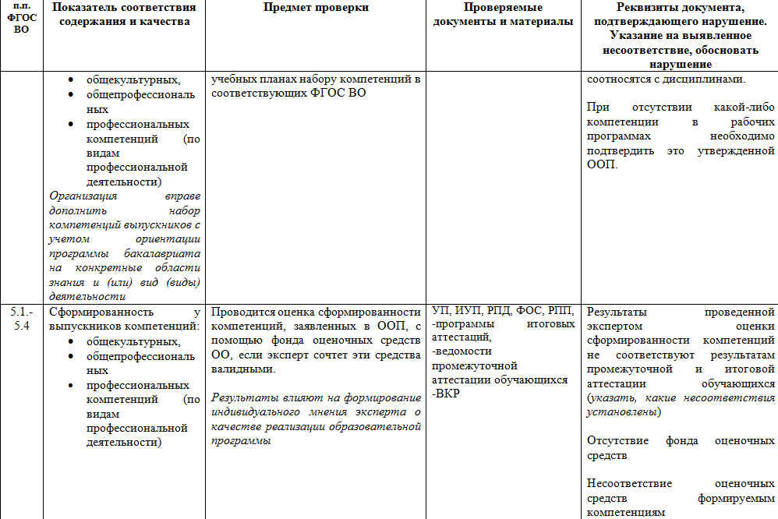

Slide 43
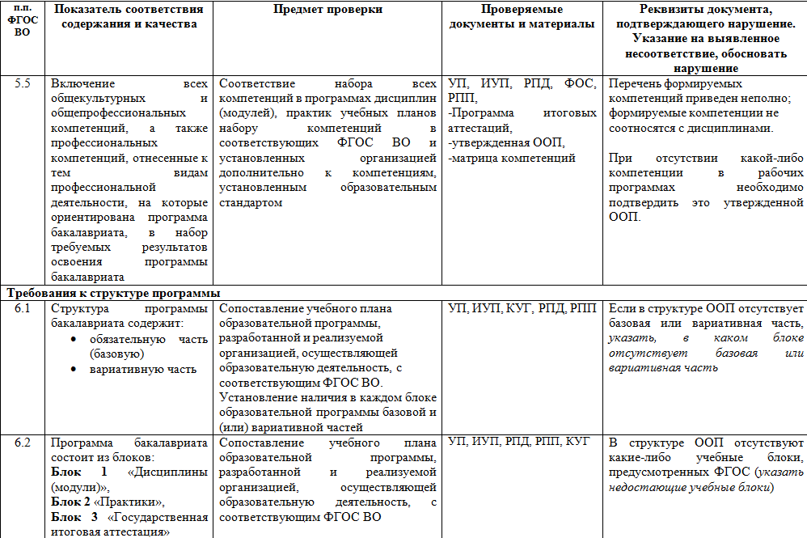

Slide 44
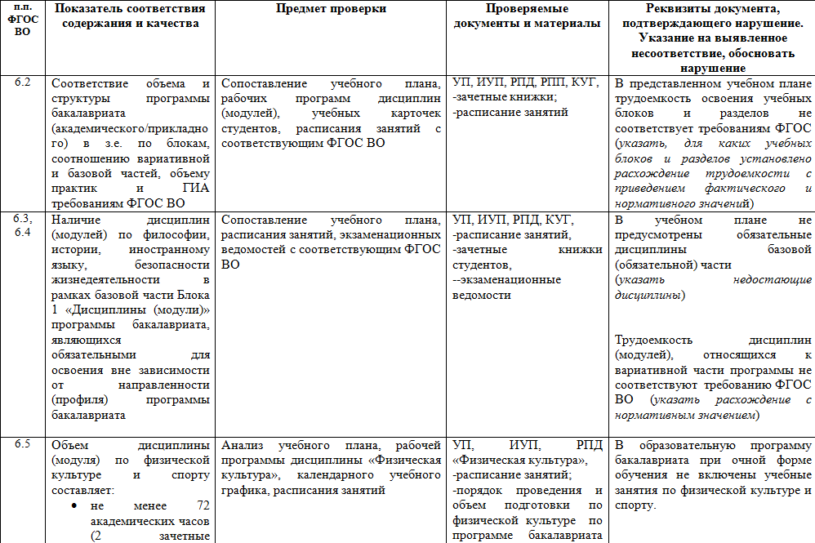

Slide 45
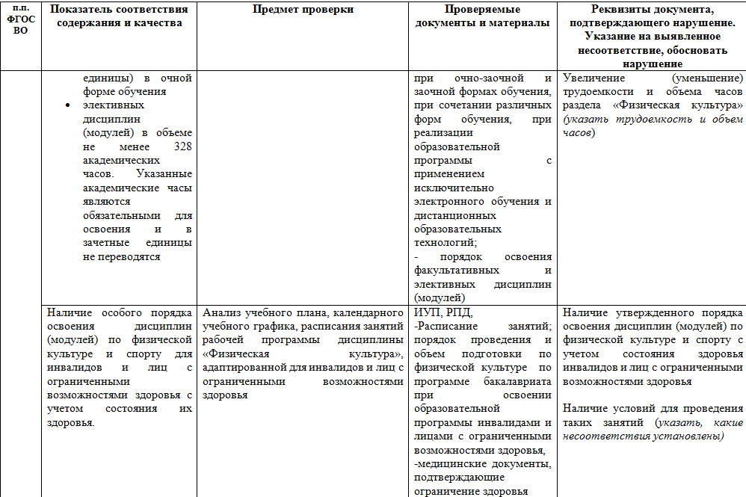

Slide 46
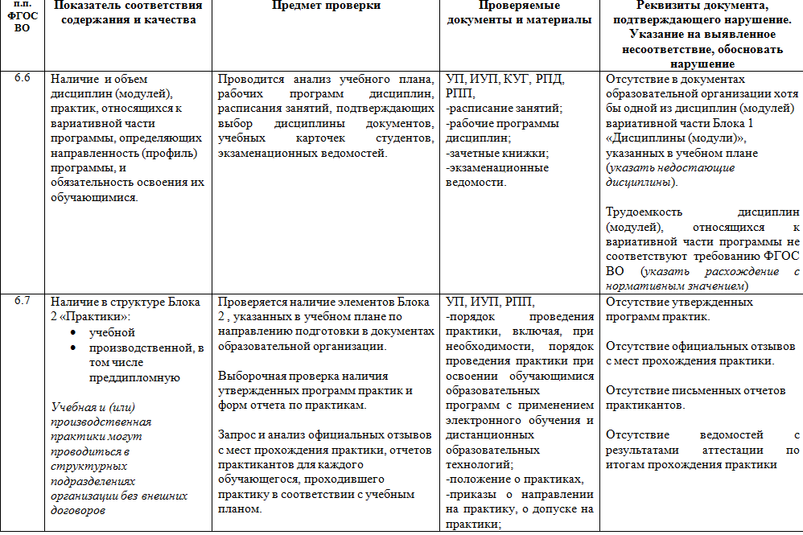

Slide 47
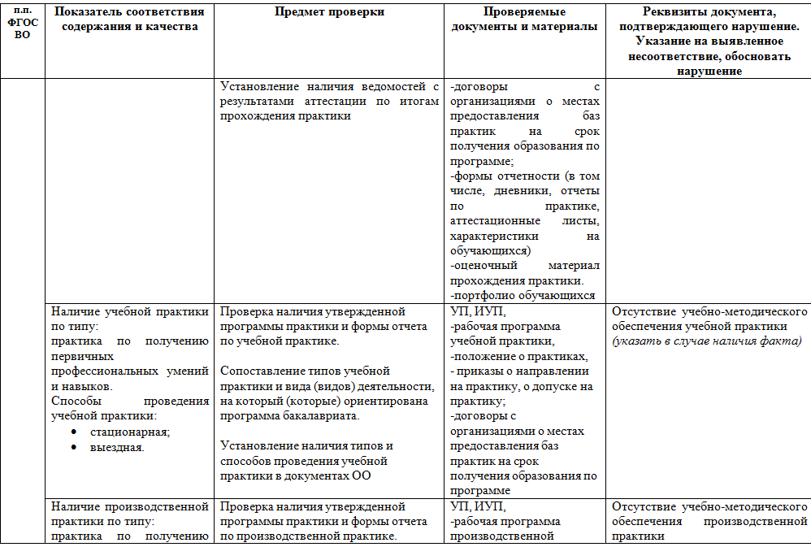

Slide 48
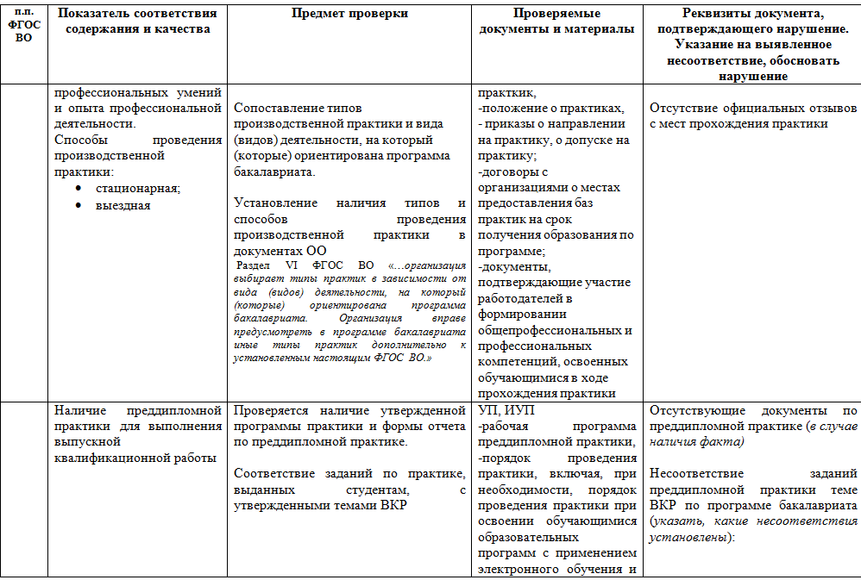

Slide 49
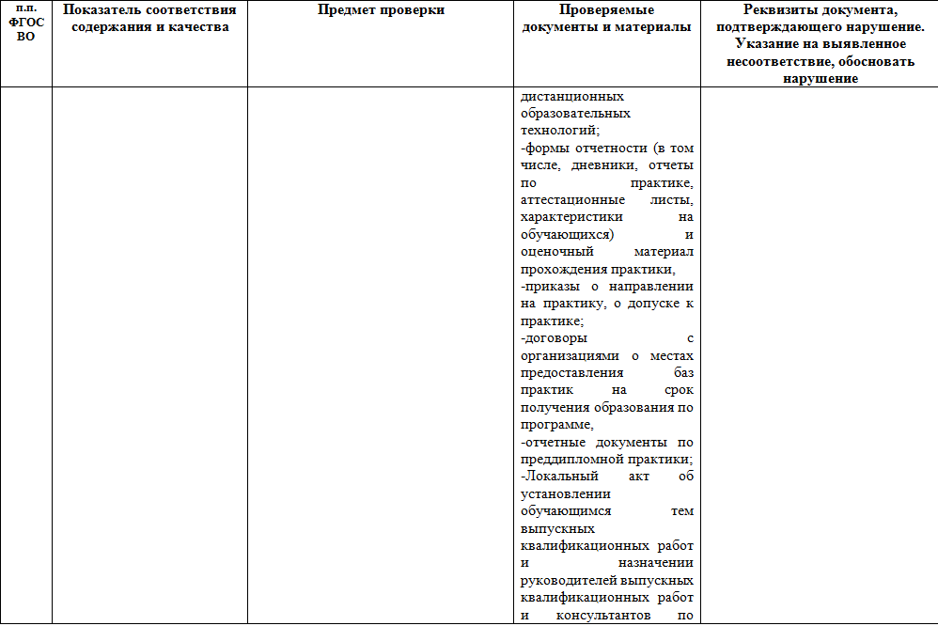

Slide 50
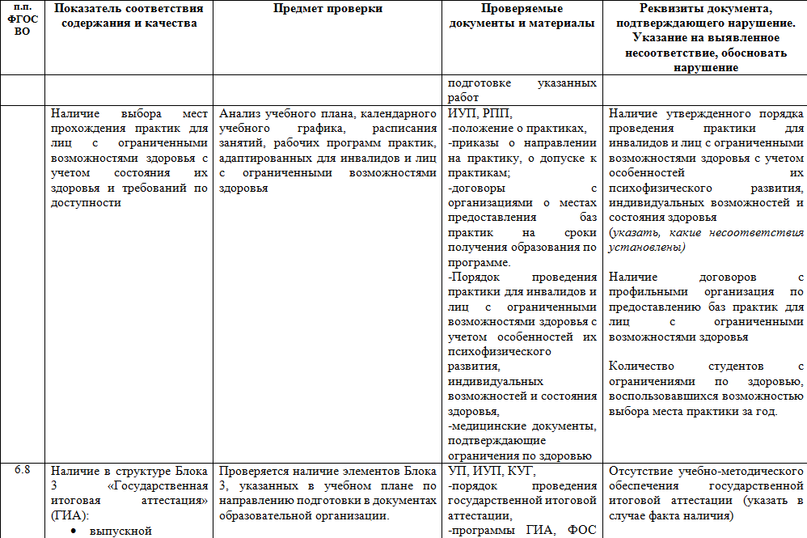

Slide 51
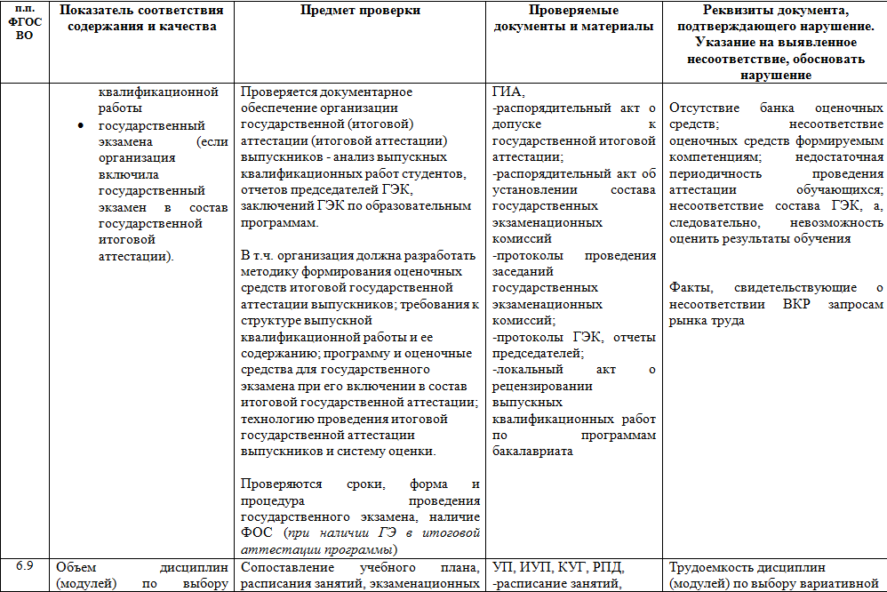

Slide 52
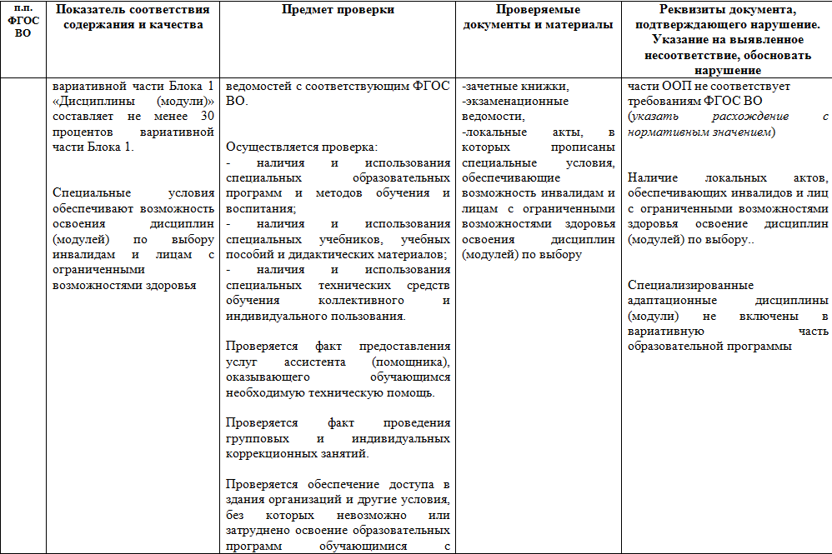

Slide 53
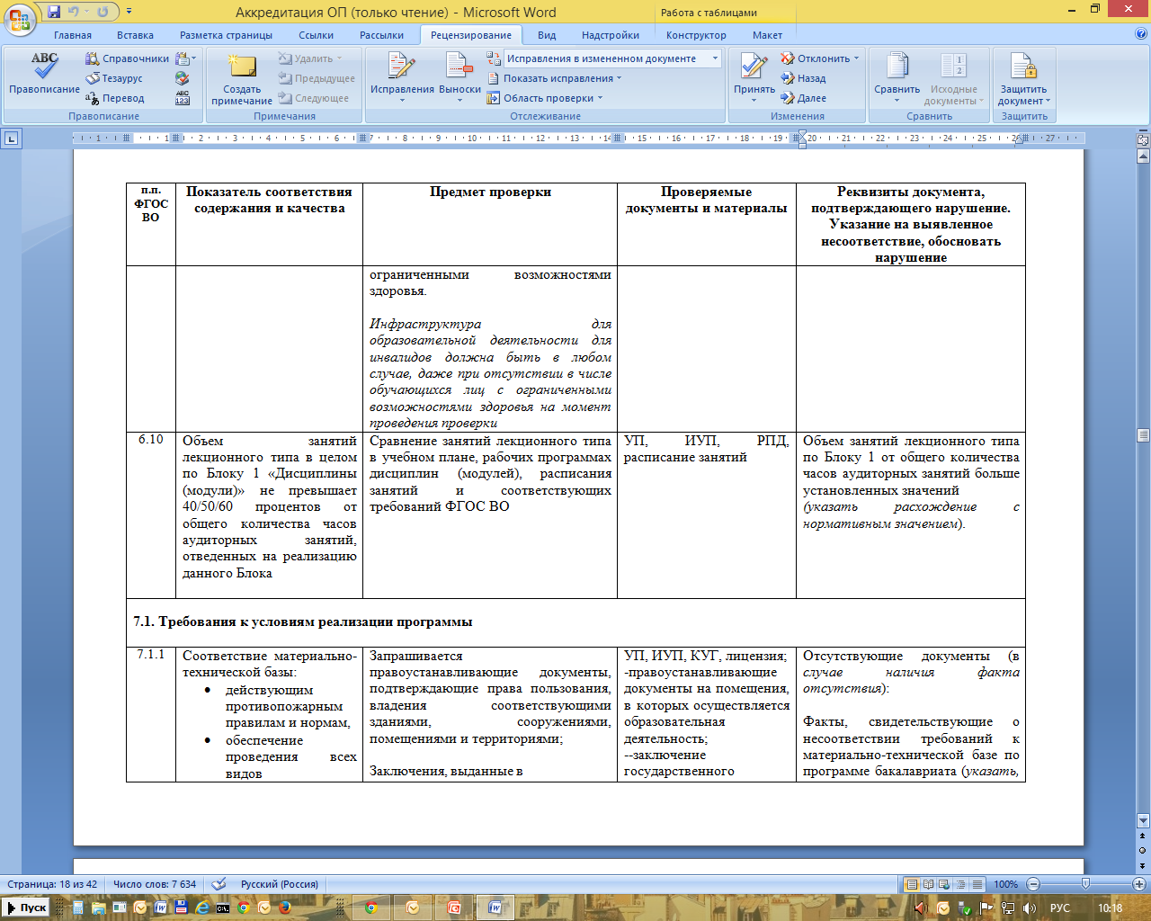

Slide 54
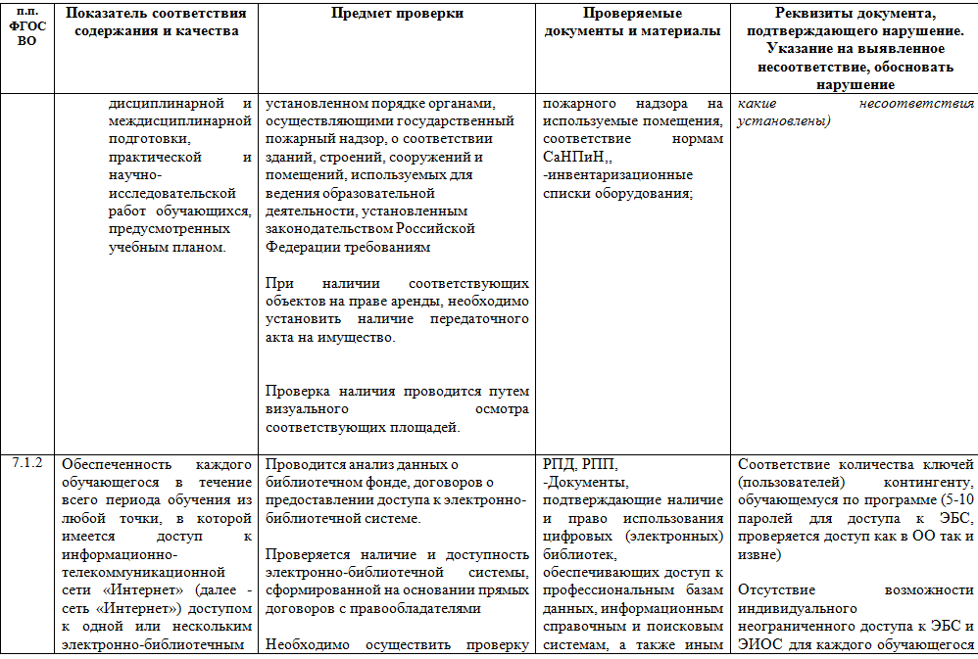

Slide 55
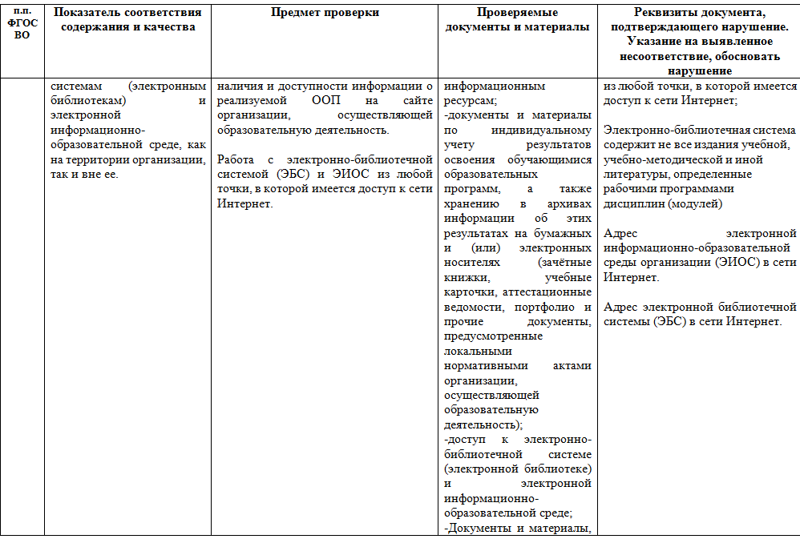

Slide 56
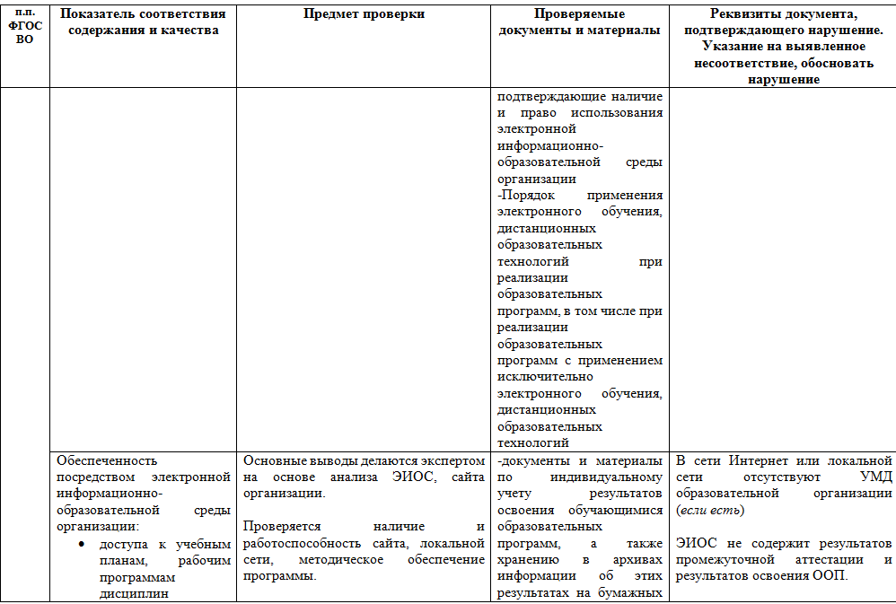

Slide 57
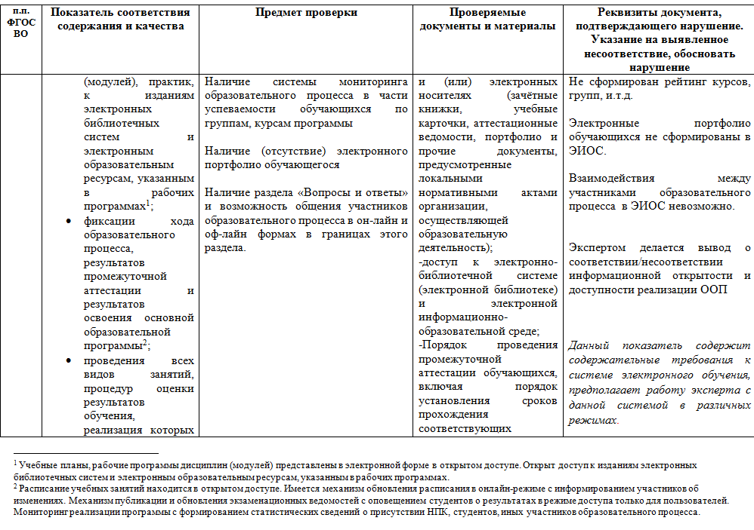

Slide 58
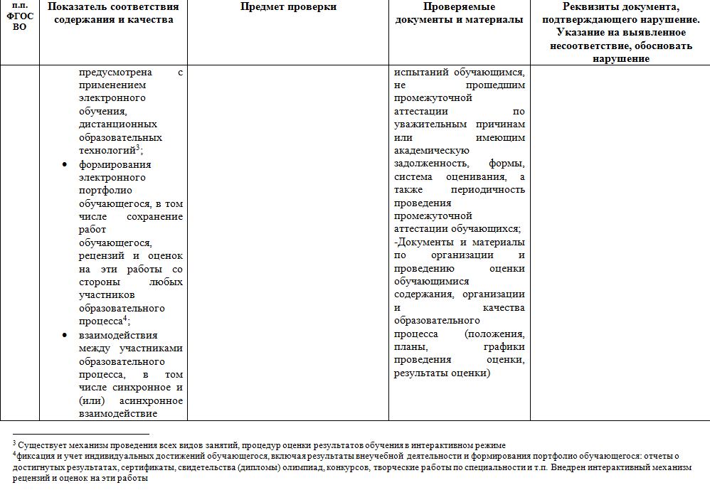

Slide 59
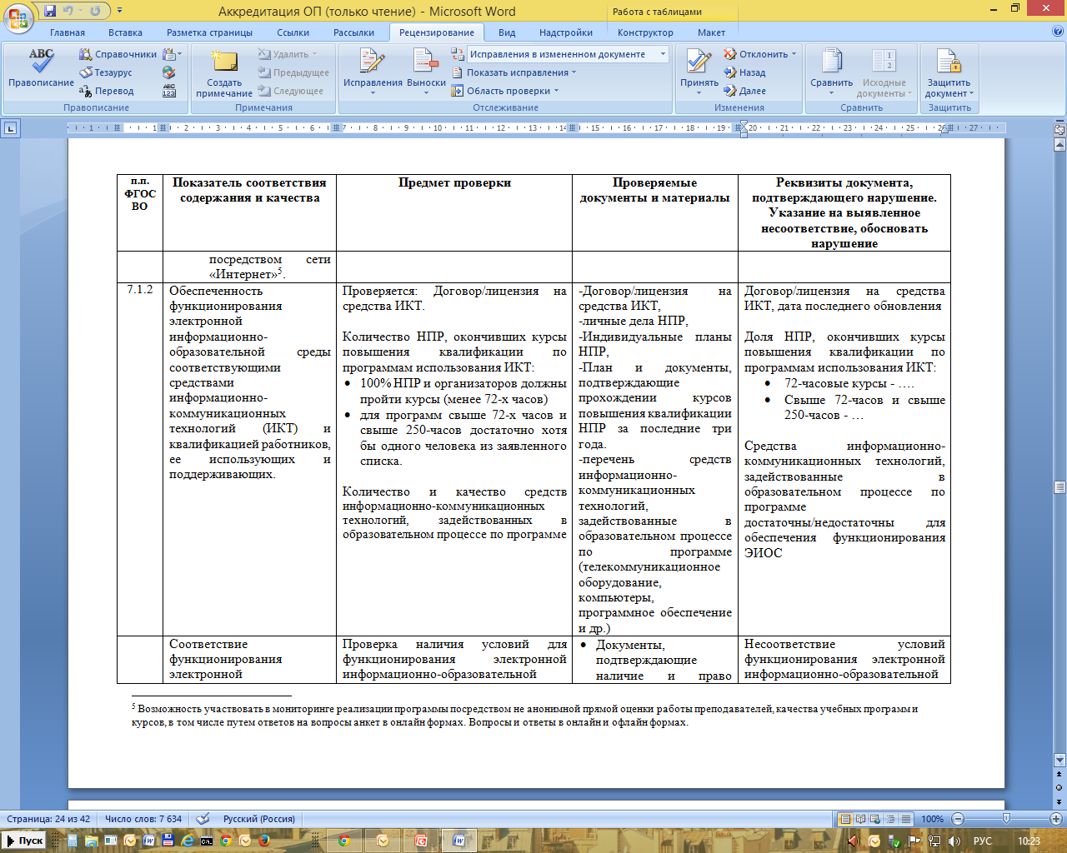

Slide 60
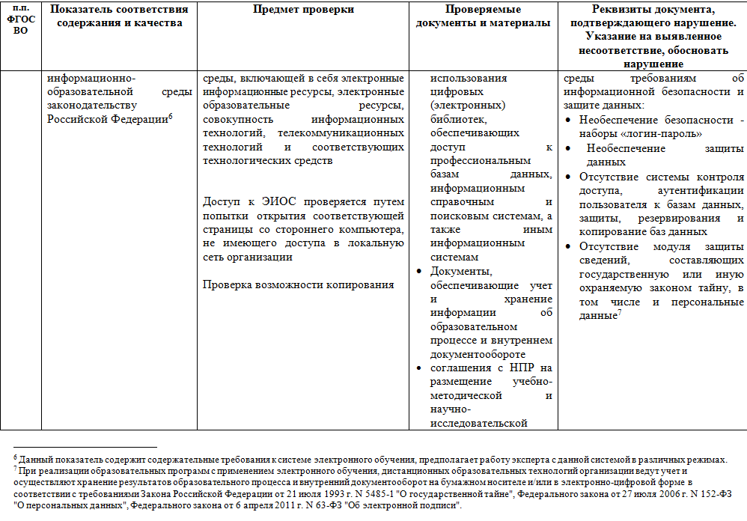

Slide 61
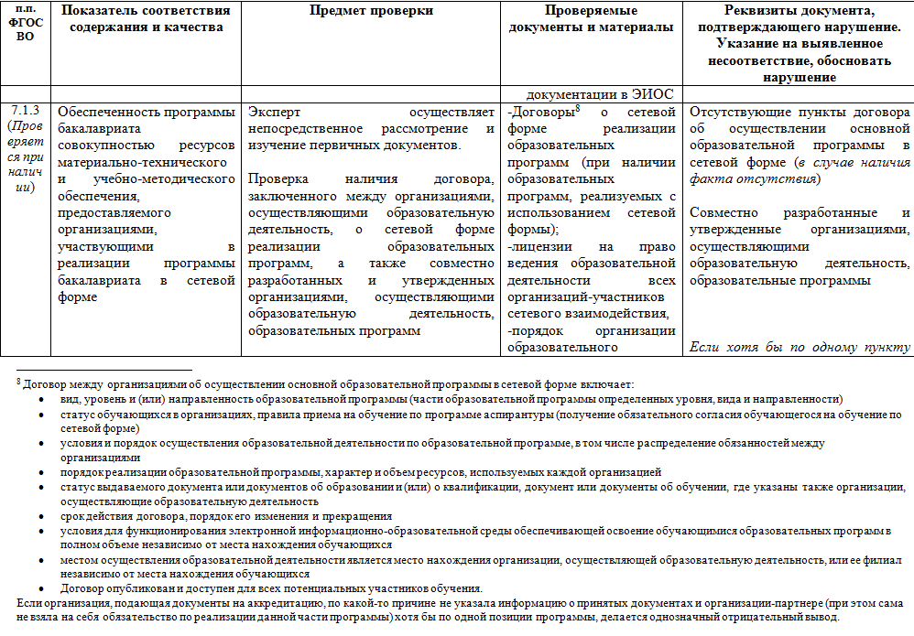

Slide 62
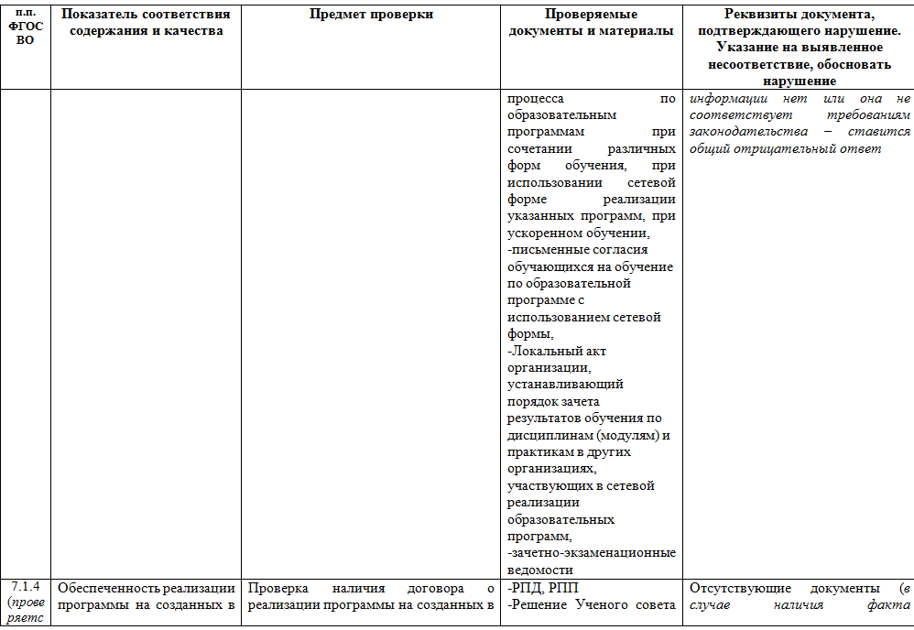

Slide 63
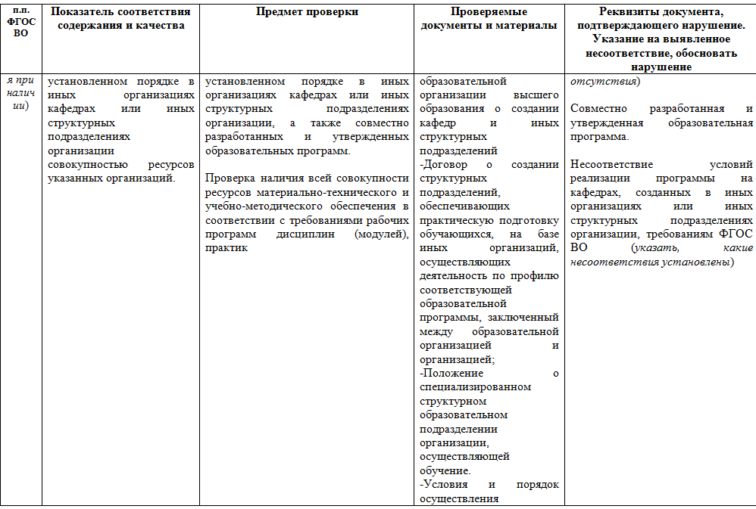

Slide 64
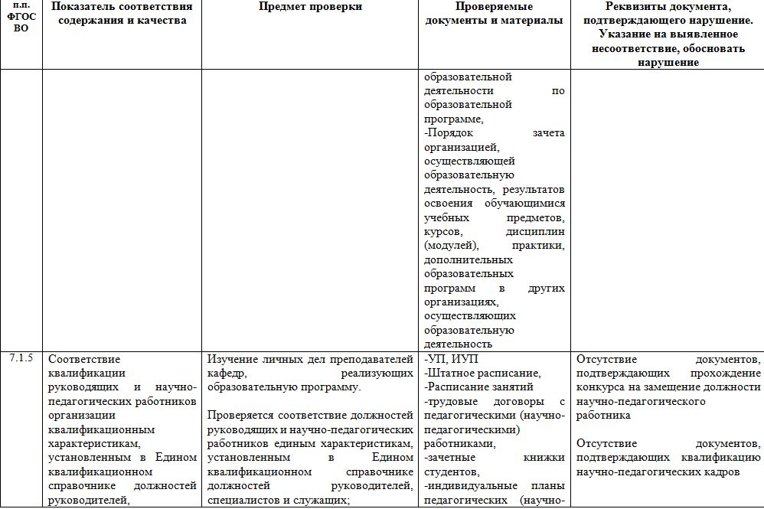

Slide 65
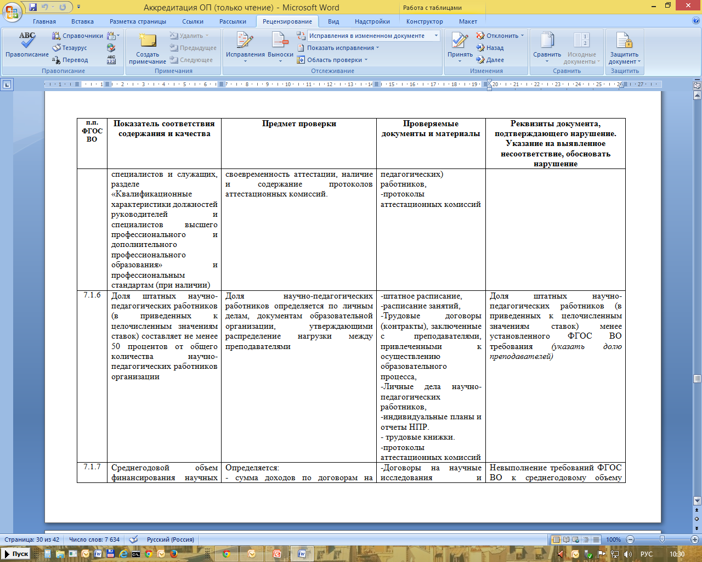

Slide 66
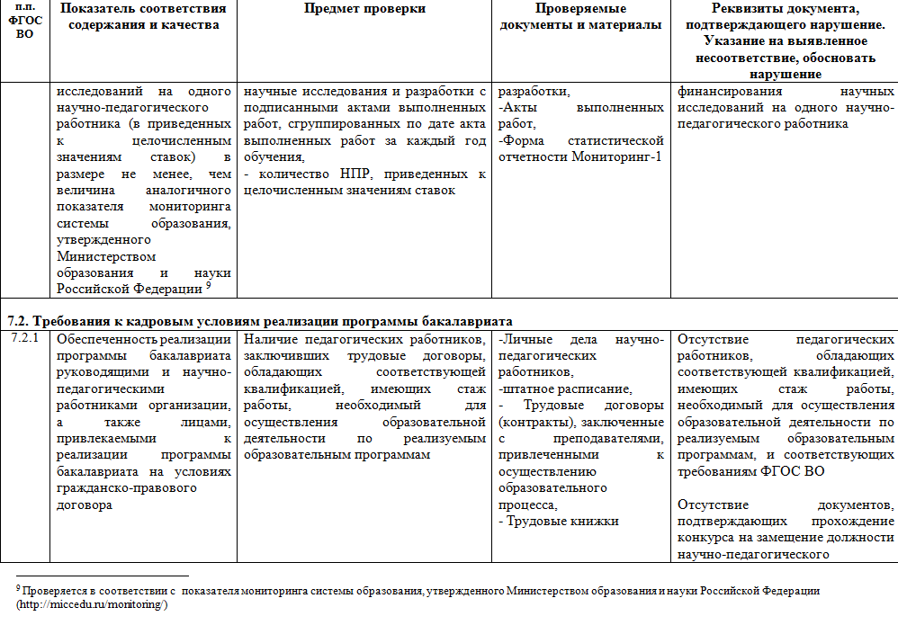

Slide 67
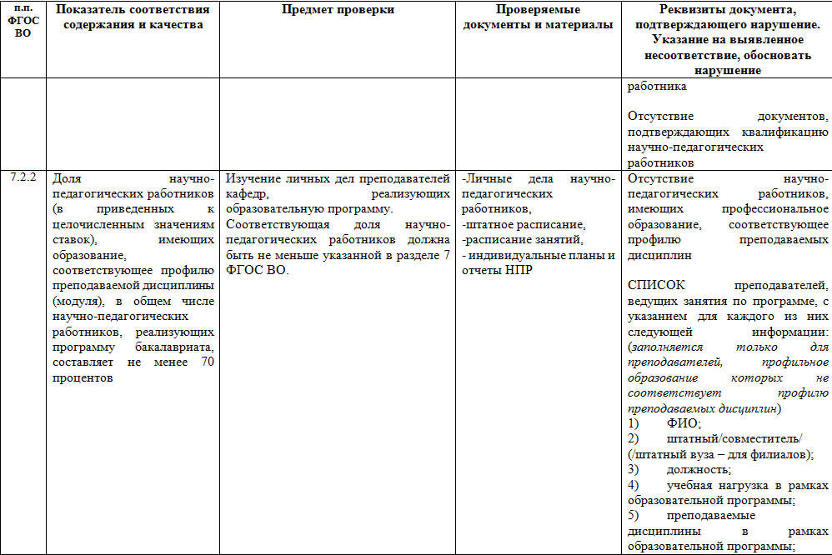

Slide 68
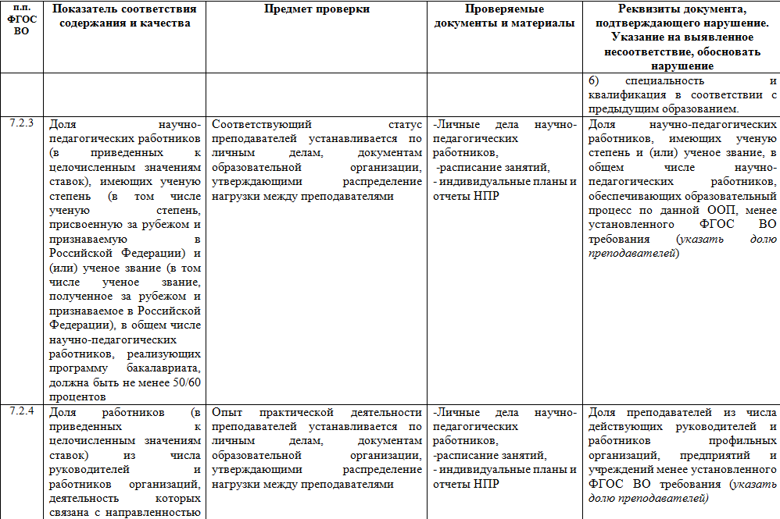

Slide 69
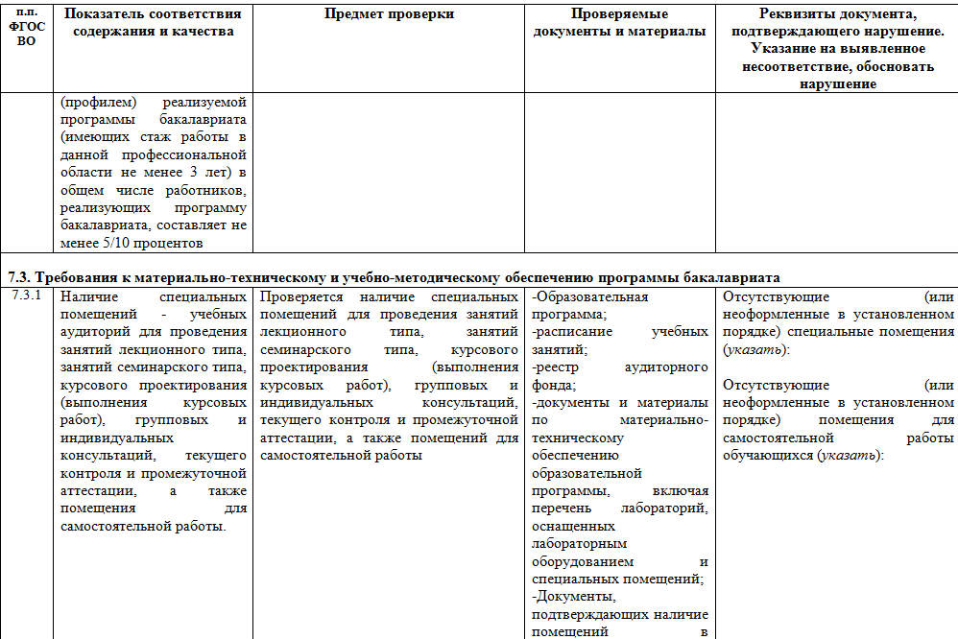

Slide 70
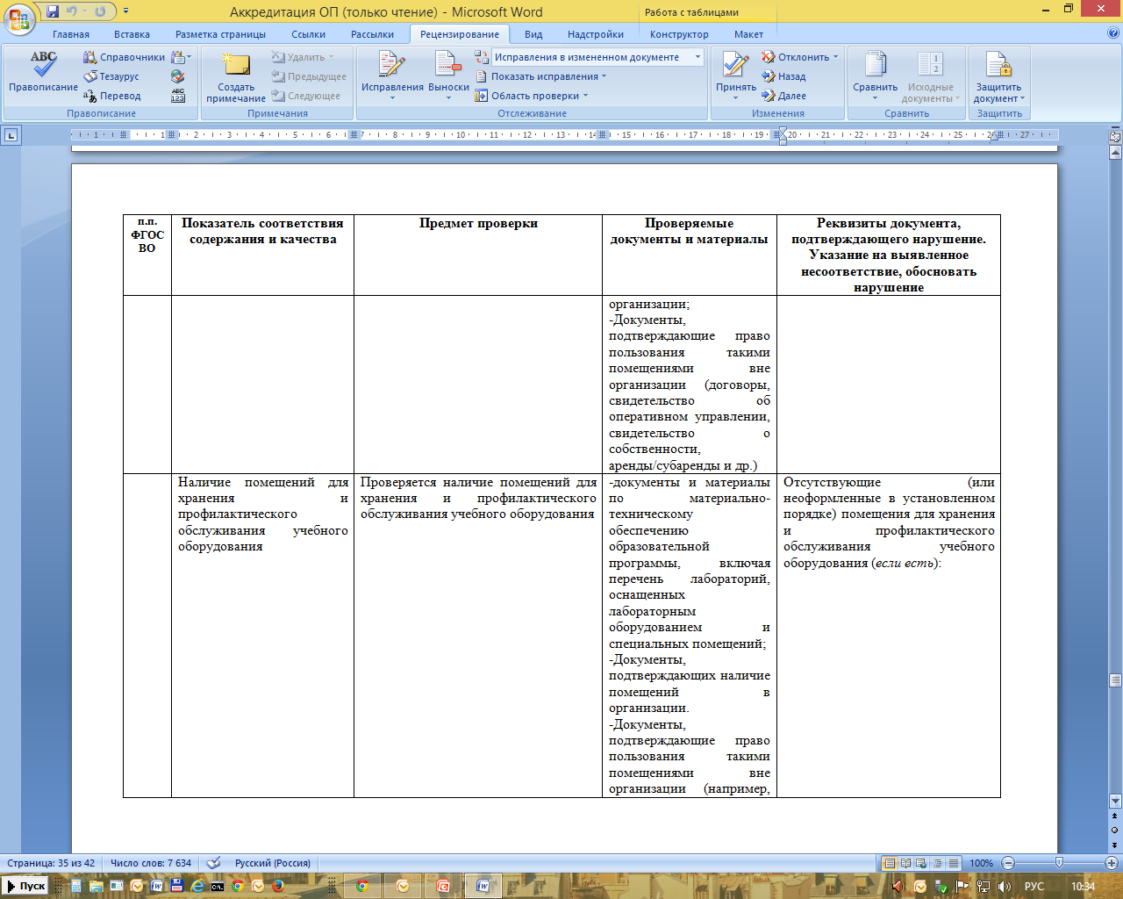

Slide 71
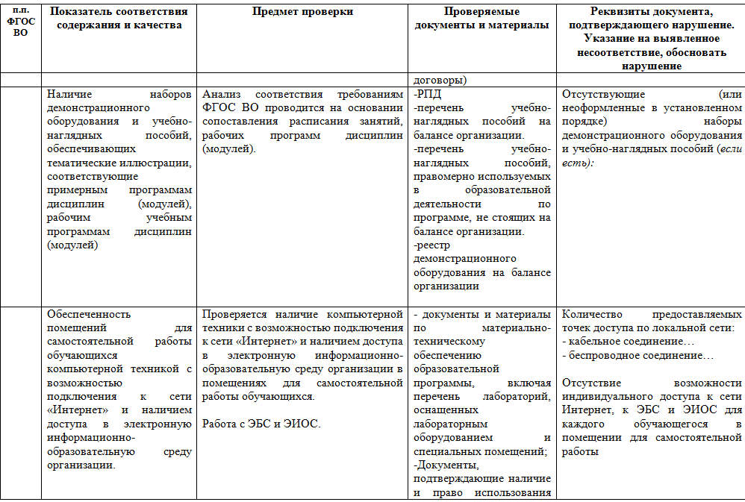

Slide 72
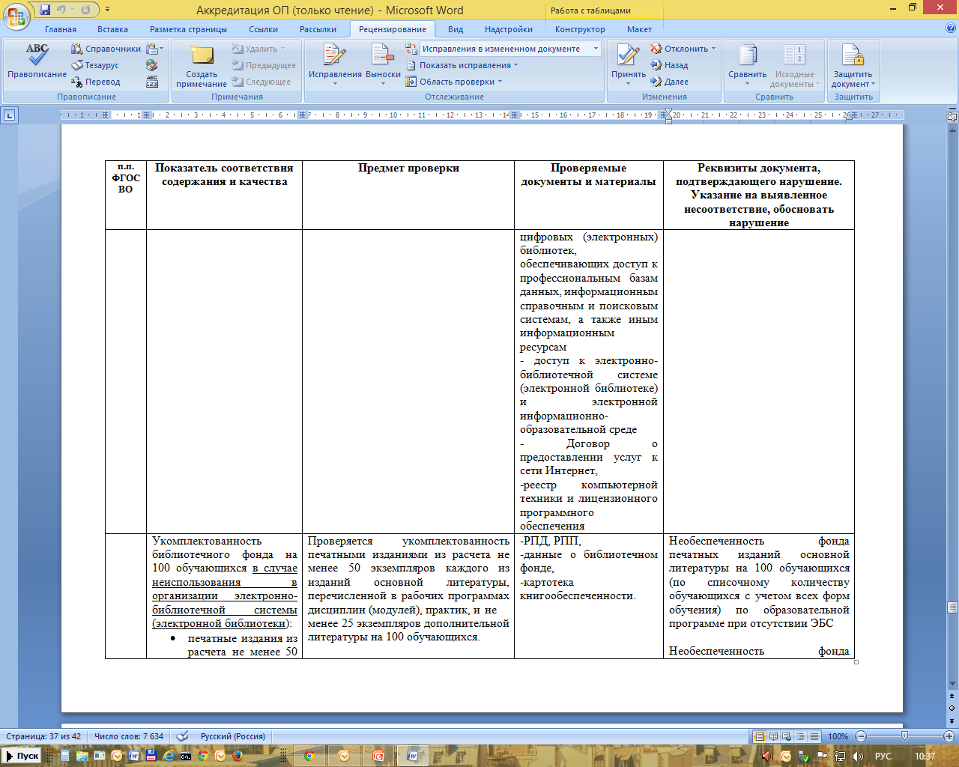

Slide 73
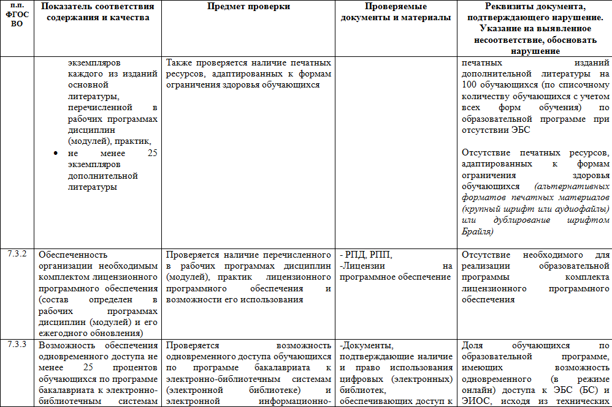

Slide 74
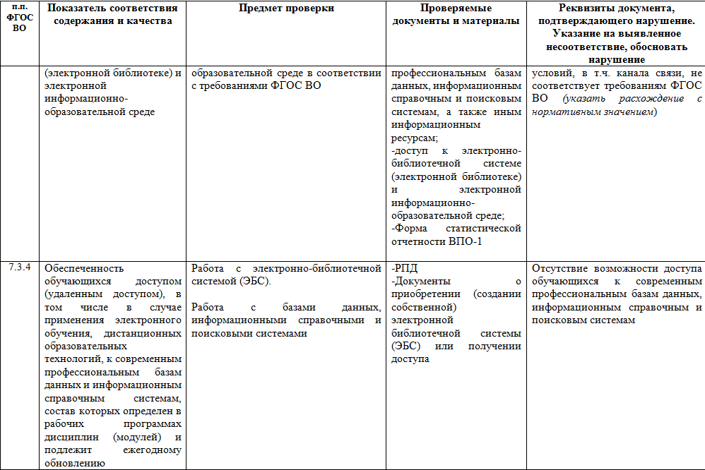

Slide 75
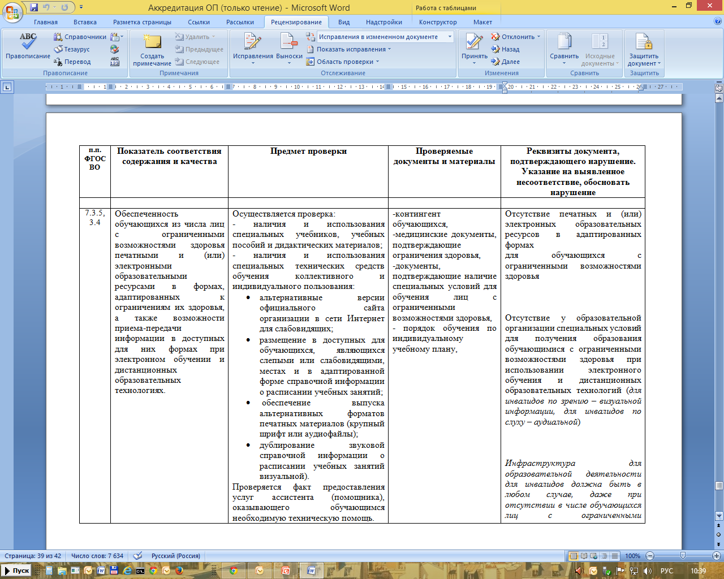

Slide 76
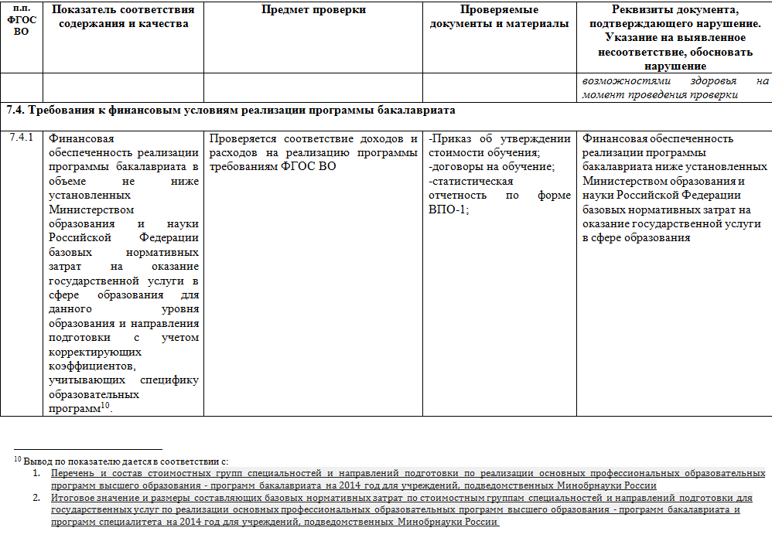

Slide 78
СПАСИБО ЗА ВНИМАНИЕ
8 (863)218-40-33
iimatushenko@sfedu.ru

